Slide 1
Система предупреждения возможной необъективности результатов ВПР

Slide 3
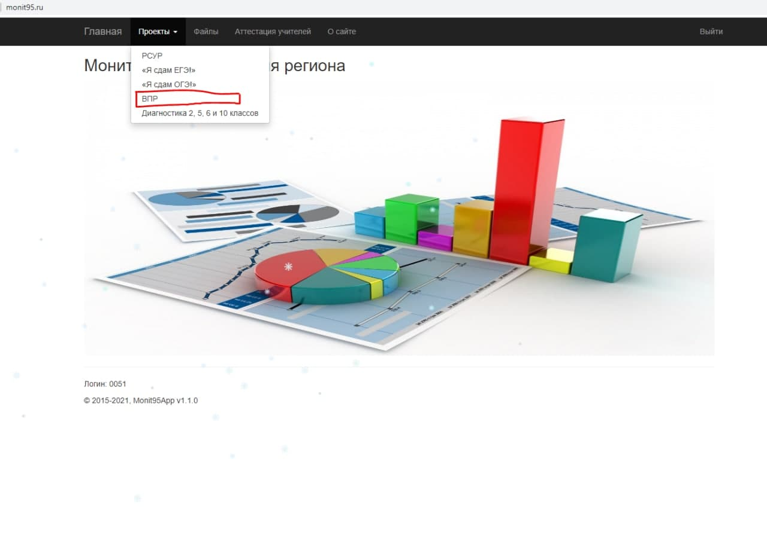
Как попасть в систему проверки объективности процедуры ВПР
1
2

Slide 4
Выбор параллели и предмета
4 класс
5 класс
6 класс
Список параллелей
Русский язык
Математика
Список предметов

Slide 5
Занесение классов и результатов
В систему предупреждения необъективного оценивания ВПР на monit95 результаты необходимо вносить только после того, как будут проведены ВПР во всей параллели одного класса!

Slide 6
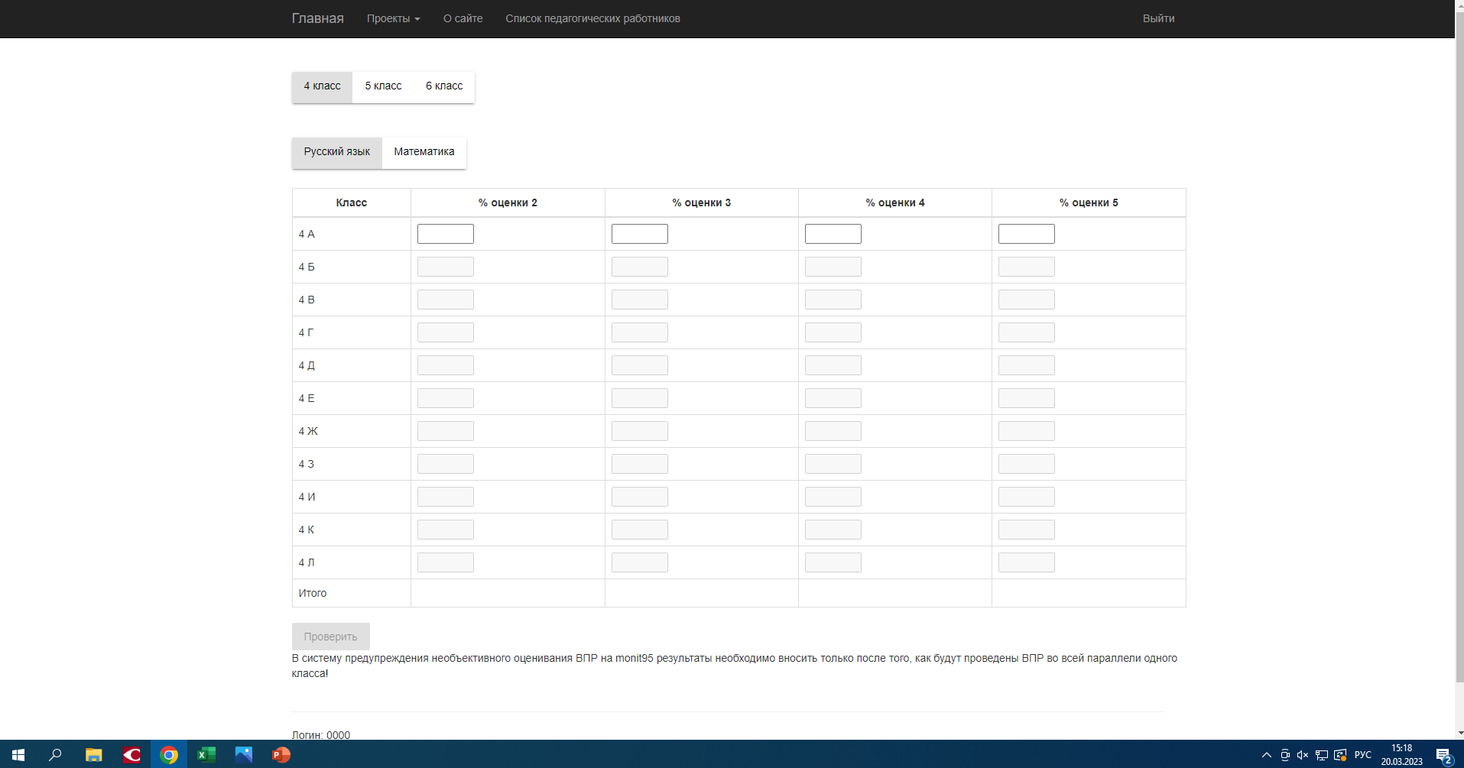
Форма для занесения результатов

Slide 7
Занесение классов и результатов
Класс
Доля «2»
Доля «3»
Доля «4»
Доля «5»
4А
16
39
39
6
4Б
14
42
40
4
4В
4Г
4Д
1.
ПРОВЕРИТЬ
Доля (%) каждого вида оценок рассчитывается и вносится под личным контролем руководителя ОО
2.
После занесения всех результатов по данной параллели нажимаем кнопку «Проверить»

Slide 8
Работа в системе после нажатия кнопки «Проверить»
Если внесенные результаты соответствуют рекомендуемым и их процентное соотношение равно 100%, то результаты сразу загрузятся в базу данных.

Slide 9
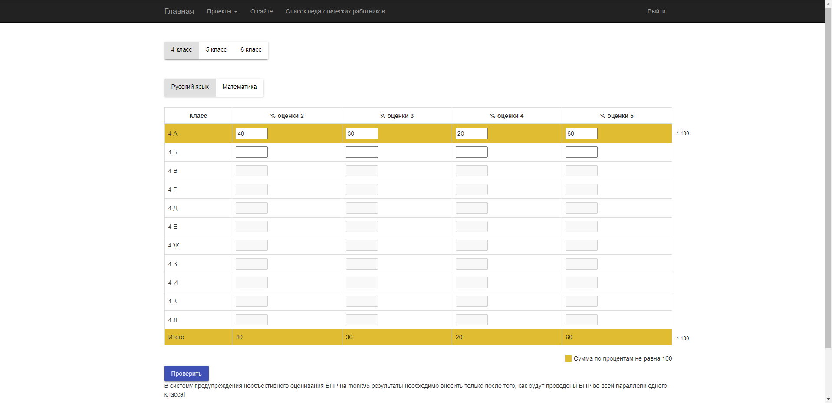
Если процентное соотношение отметок не равно 100%, то кнопка «Проверить» блокируется, а ячейки подсвечиваются желтым цветом.

Slide 10
Работа в системе после нажатия кнопки «Проверить»
В случае, если ячейки подсвечиваются желтым цветом, руководитель ОО должен перепроверить эти результаты и скорректировать их.

Slide 11
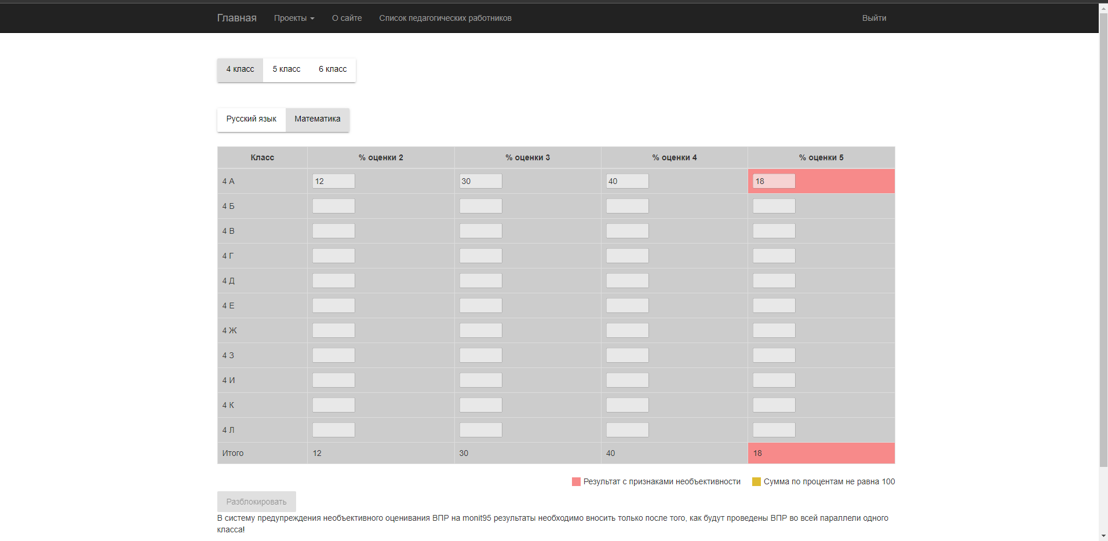
Перепроверка и возможная корректировка результатов

Slide 12
Перепроверка и возможная корректировка результатов
Класс
Доля «2»
Доля «3»
Доля «4»
Доля «5»
4А
16
39
35
10
4Б
11
42
40
7
4В
4Г
4Д
Обратитесь к муниципальному координатору
ПРОВЕРИТЬ

Slide 13
Отправка результатов в базу данных
Класс
Доля «2»
Доля «3»
Доля «4»
Доля «5»
4А
16
39
39
6
4Б
14
42
40
4
4В
4Г
4Д
Нажимаем для сохранения результатов
ПРОВЕРИТЬ

Slide 14
Подтверждение объективности вносимых результатов
Уважаемый Хож-Бауди Буарович! Настоящим я подтверждаю, что результаты ВПР нашей школы, в которых ЦОКО были выявлены признаки необъективности, нами перепроверены. Объективность перепроверенных результатов удостоверяю.
Х

Slide 15
ОБРАТИТЕ ВНИМАНИЕ!!!
Если доля «2» ≥ 30%, образовательная организация попадает в список школ с низкими образовательными результатами.
Если качество знаний по предмету превышает 50%, то вероятность попадания образовательной организации в список с необъективными результатами ВПР возрастает.
К малокомплектным относятся классы, в которых обучается не более 5 обучащихся.

Slide 16
Список кураторов ВПР-2024 по загрузке результатов на Monit95
Номер п/п | МР | Куратор
1 | Ачхой-Мартановский МР | Исмаилова Макка Шайхиевна
2 | г. Аргун | Исмаилова Макка Шайхиевна
3 | Веденский МР | Джумаев Артур Мовладиевич
4 | Грозненский МР | Джумаев Артур Мовладиевич
5 | г. Грозный | Кадырова Лейла Дамировна
6 | Гудермесский МР | Джумаев Артур Мовладиевич
7 | Итум-Калинский МР | Кадырова Лейла Дамировна
8 | Курчалоевский МР | Хамзатова Петимат Хожаевна
9 | Надтеречный МР | Джайрханова Аминат Ширвановна
10 | Наурский МР | Юсупов Тагир Солтанханович
11 | Ножай-Юртовский МР | Юсупов Тагир Солтанханович
12 | Серноводский МР | Исмаилова Макка Шайхиевна
13 | Урус-Мартановский МР | Исмаилова Макка Шайхиевна
14 | Шаройский МР | Хамзатова Петимат Хожаевна
15 | Шатойский МР | Джайрханова Аминат Ширвановна
16 | Шелковской МР | Джайрханова Аминат Ширвановна
17 | Шалинский МР | Юсупов Тагир Солтанханович
18 | Частные школы | Хамзатова Петимат Хожаевна
19 | ГБОУ | Хамзатова Петимат Хожаевна

Slide 17
Алгоритм предупреждения необъективности ВПР
1. | Проведение и проверка ВПР строго по регламенту с привлечением независимых наблюдателей. Соблюдение критериев оценивания и согласование этих критериев между экспертами.
2. | Изучение КИМ ВПР учителями предметниками и координаторами ВПР (задания базового и повышенного уровней)
3. | Изучение методики расчета необъективности результатов ВПР.
4. | Анализ гистограммы на наличие резких скачков результатов (процент выполнения каждого задания обучающимися).
5. | Анализ среднего балла выполнения заданий (отдельно каждое задание, отдельно средний балл по всем заданиям).
6. | Сверить результаты ВПР с четвертными отметками.
7. | Сверить результаты параллели с результатами предыдущего года.
8. | Недопущение «натаскивания» к ВПР.
9. | Видеонаблюдение и видеозапись ВПР.
10. | Повышение результатов ОГЭ и ЕГЭ .

